Slide 1


Slide 2
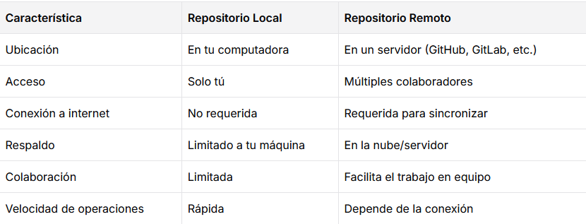
Características

Slide 3
Características
 | Git 🛠️ | GitHub 🌐
Definición | Sistema de control de versiones distribuido. | Plataforma en la nube basada en Git para colaborar en proyectos.
Instalación | Se instala en tu computadora (CLI o GUI). | Servicio en línea (web y app), no requiere instalación.
Uso principal | Llevar el historial de cambios en proyectos de manera local. | Compartir, colaborar y gestionar repositorios en equipo.
Repositorios | Guardados en la máquina local. | Guardados en la nube y accesibles desde cualquier lugar.
Colaboración | Más complejo, requiere intercambiar cambios manualmente. | Facilita la colaboración mediante pull requests, issues y forks.
Acceso | 100% offline (se sincroniza manualmente con otros repos). | Online (requiere cuenta), aunque permite clonar y trabajar offline.
Automatización | No incluye. | Tiene GitHub Actions para CI/CD, despliegues y pruebas automáticas.
Seguridad | Depende del usuario y la máquina local. | Escaneo de seguridad, control de permisos y protección de ramas.
Popularidad | Base para muchos sistemas (GitLab, Bitbucket, GitHub). | Una de las plataformas más usadas por la comunidad de desarrollo.

Slide 4
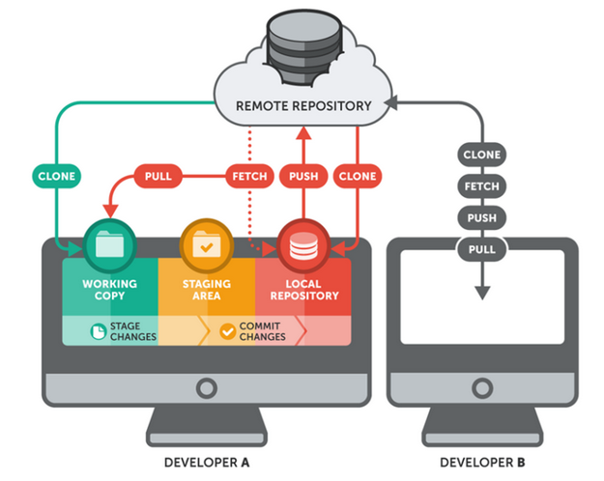
Estructura git hub
Git Hub es Un repositorio de código remoto. es una versión de tu proyecto que se almacena en un servidor accesible a través de una red, como Internet. Permite a varios desarrolladores colaborar en el mismo código.

Slide 5
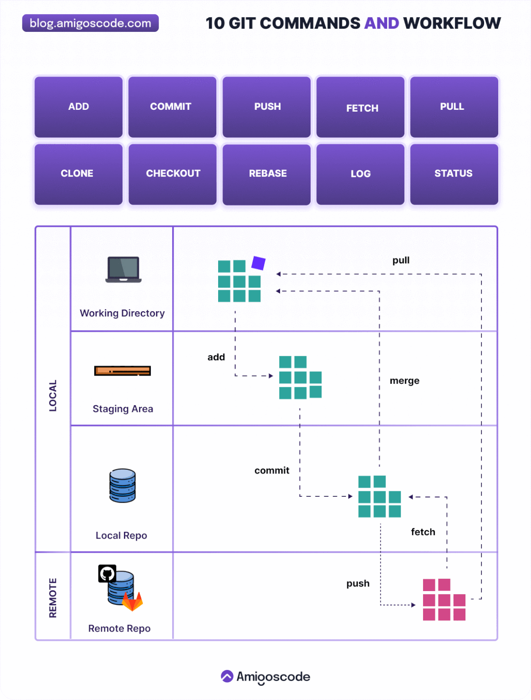
Flujo de trabajo git hub
El flujo de trabajo entre repositorios locales y remotos sigue estos pasos:
Clonar o inicializar (Working Directory): Creas un repositorio local, ya sea desde cero o clonando uno remoto.
Realizar cambios (Working Directory): Modificas archivos en tu directorio de trabajo local.
Preparar cambios (Stating Area): Añades los cambios al área de preparación.
Confirmar cambios (Local Repo).
Sincronizar con remoto (Remote Repo):
Obtienes cambios del repositorio.
Envías tus cambios al repositorio remoto.

Slide 6
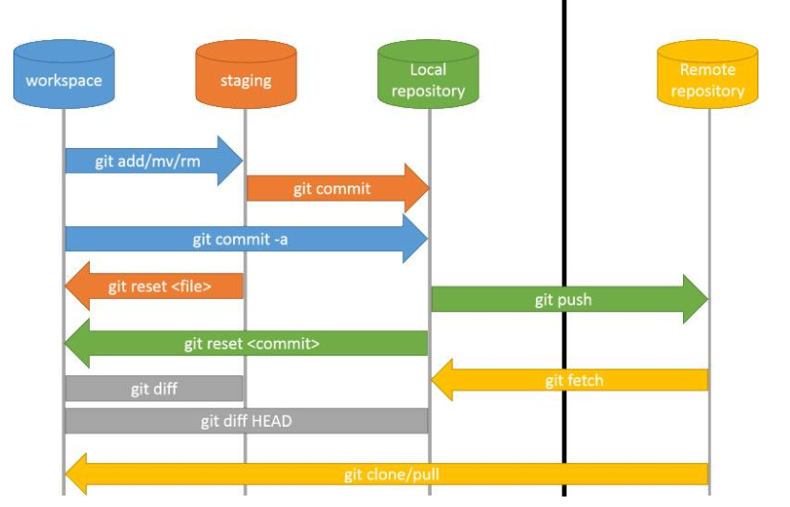
Flujo de trabajo git hub
Se puede crear un repositorio en Git Hub de dos formas:
Desde la herramienta web de Git Hub.
Desde un repositorio local con Git y luego subirlo a la herramienta web de Git Hub.
COMANDOS:
Push: Permite subir un repositorio local a uno remoto.
Clone: Descarga un repositorio entero desde GitHub (o cualquier remoto) y crea una copia local en tu computadora. La primera vez que quieres obtener una copia de un repo en tu máquina.
Pull: Descarga los cambios nuevos desde el repositorio remoto (GitHub) y los fusiona con tu copia local. Cuando ya tienes el repo clonado y quieres actualizarlo con los últimos cambios.
Fetch: Descarga los cambios nuevos del repositorio remoto, pero NO los fusiona con tu copia local. Cuando quieres ver qué hay de nuevo en el remoto antes de combinarlo con tu código.

Slide 7
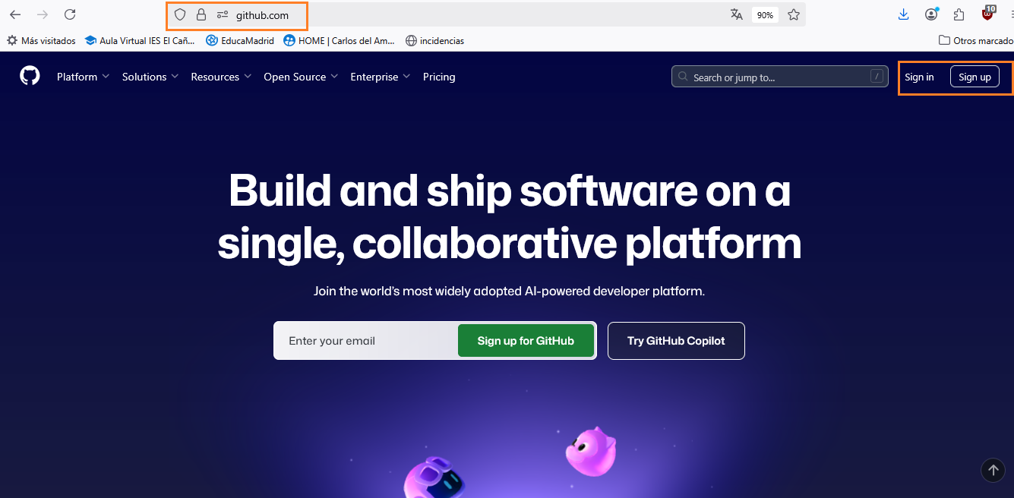
Instalación git HUB

Slide 8
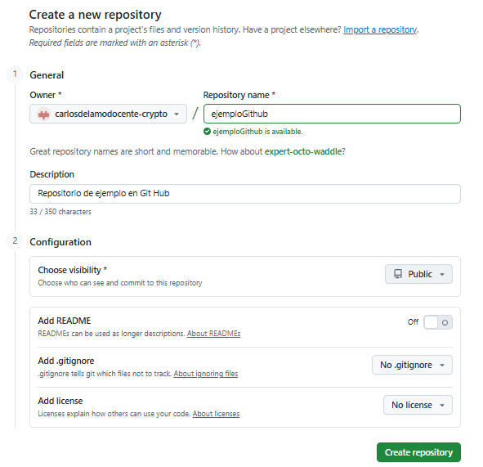
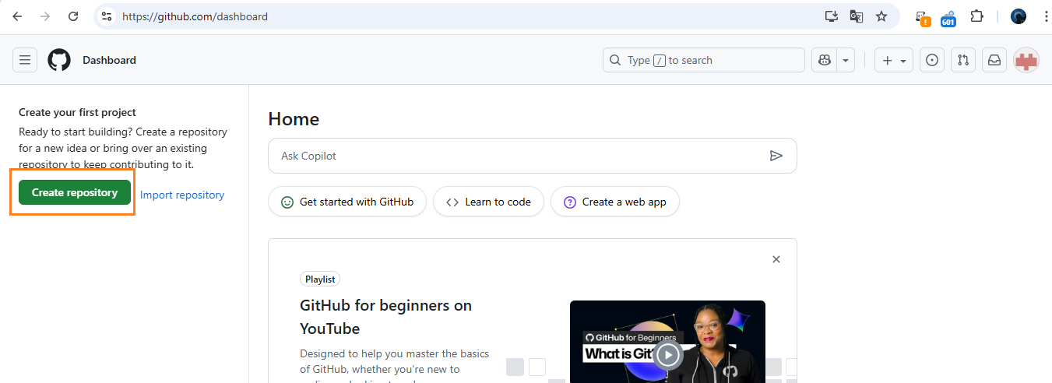
Instalación git HUB

Slide 9
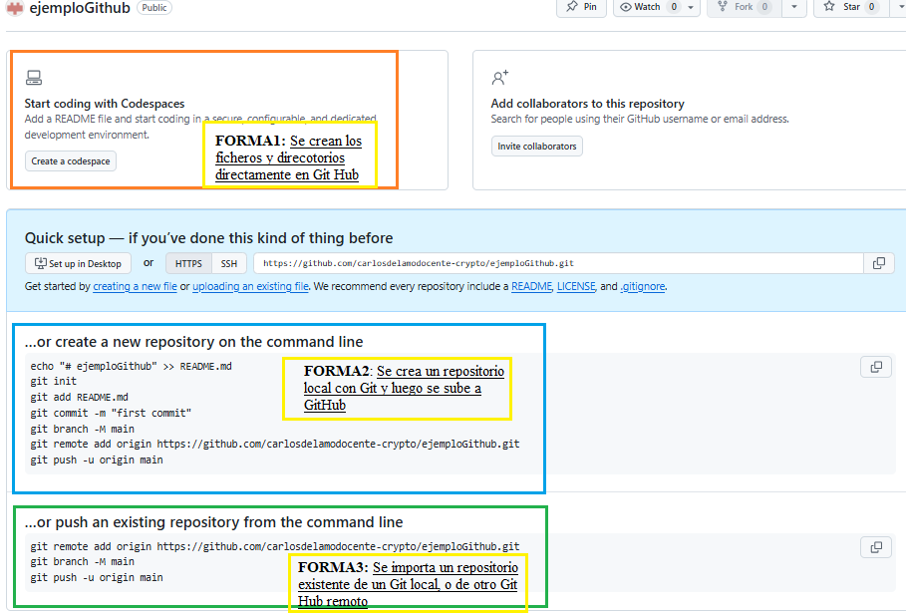
Crear contenido repositorio git HUB

Slide 10
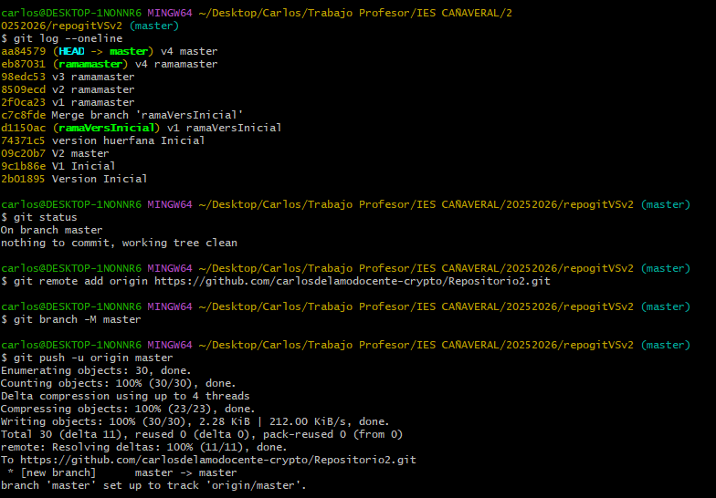
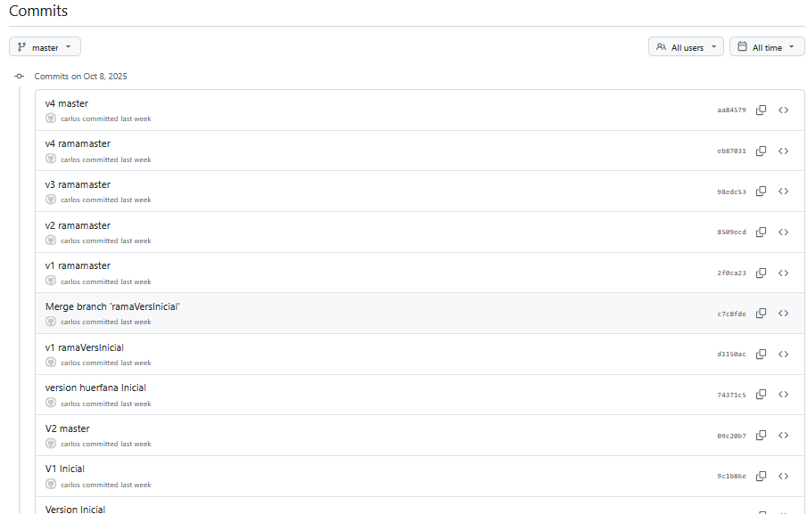
Subir un repositorio desde git local forma 3 git HUB
Cuando se sube un repositorio local Git a GitHub, todas las ramas se convierten en el repositorio remoto en commits.

Slide 11
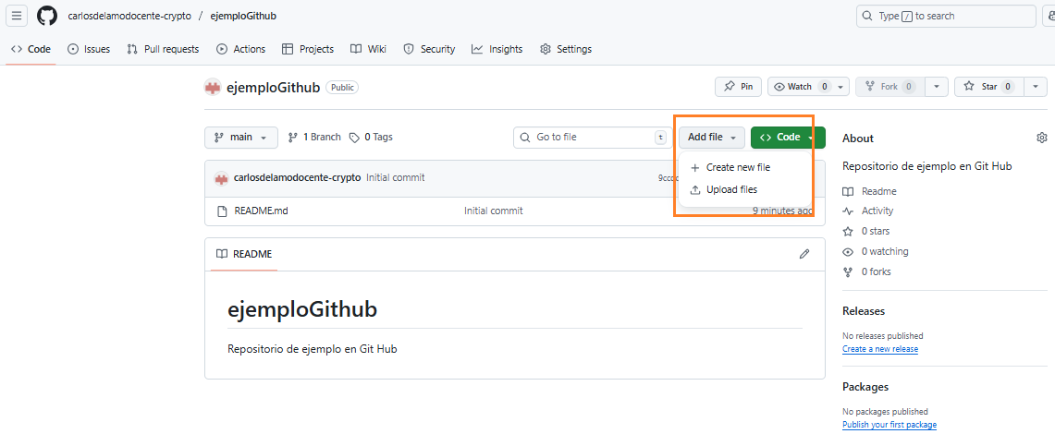
Crear ficheros repositorio git HUB

Slide 12
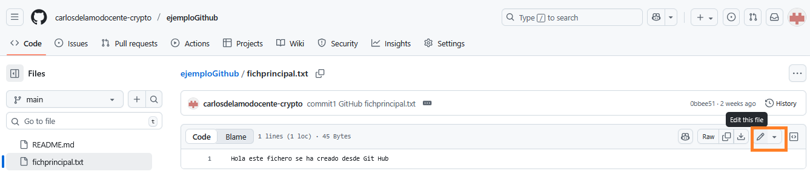
editar ficheros repositorio git HUB

Slide 13
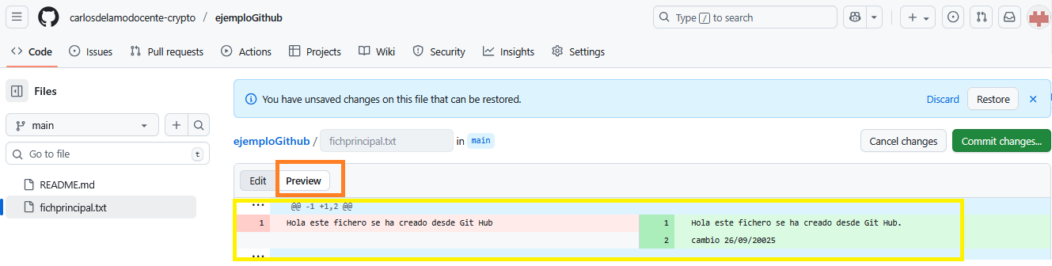
editar ficheros repositorio git HUB

Slide 14
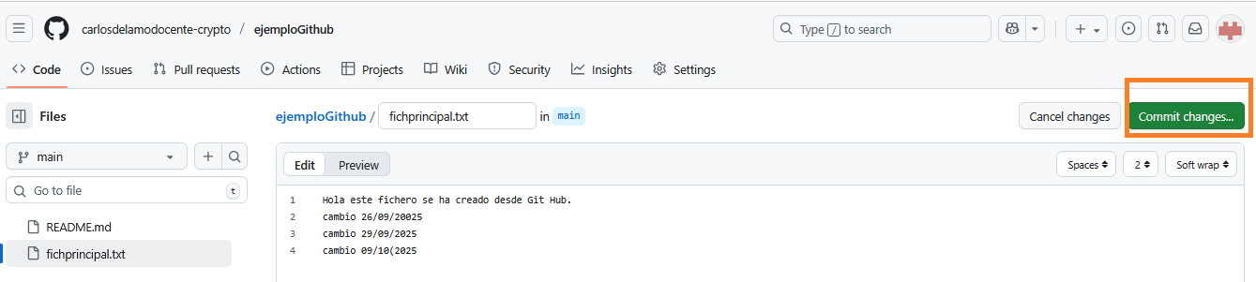
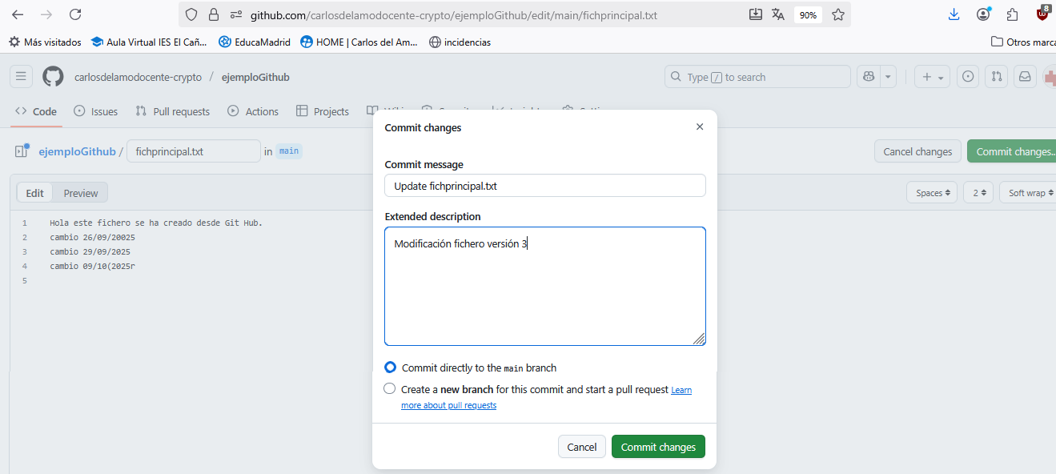
commit ficheros repositorio EN GIT HUB NO HAY ÁREA DE PREPARACIÓN

Slide 15
commit ficheros repositorio EN GIT HUB NO HAY ÁREA DE PREPARACIÓN

Slide 16
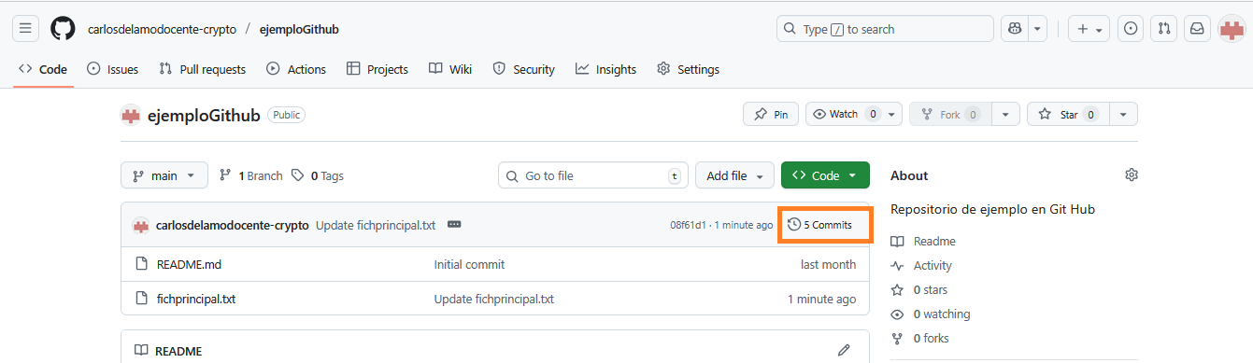
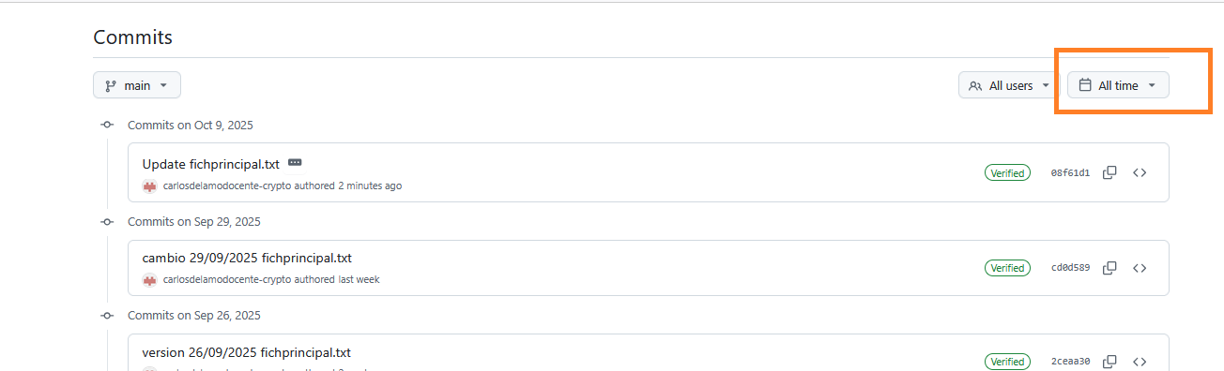
commit ficheros repositorio ver los commits

Slide 17
commit ficheros repositorio operaciones no permitidas
Desde el portal de GitHub no se permiten realizar las siguientes operaciones:
Se puede ver el contenido de un commit pero NO se puede modificar su contenido. Solo se puede modificar el contenido del útlimo commit.
No se puede volver a un commit como si fuera un CHECKOUT. Si permite descargarse el contenido.
No se pueden eliminar commits ya creados.
Se pueden crear ramas desde el commit actual, no desde uno anterior. Si se pueden eliminar ramas
Para realizar todas estas operaciones hay que bajarse el repositorio y trabajar localmente en Git y luego subir los cambios que se quieran hacer.

Slide 18
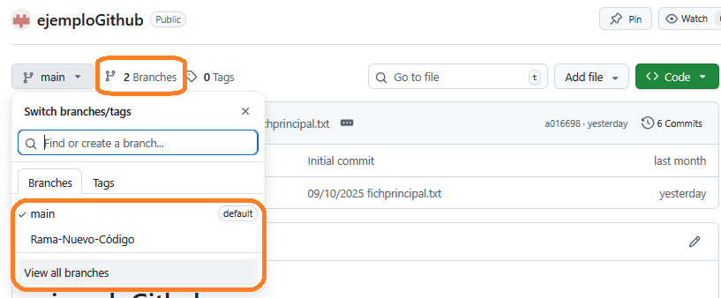
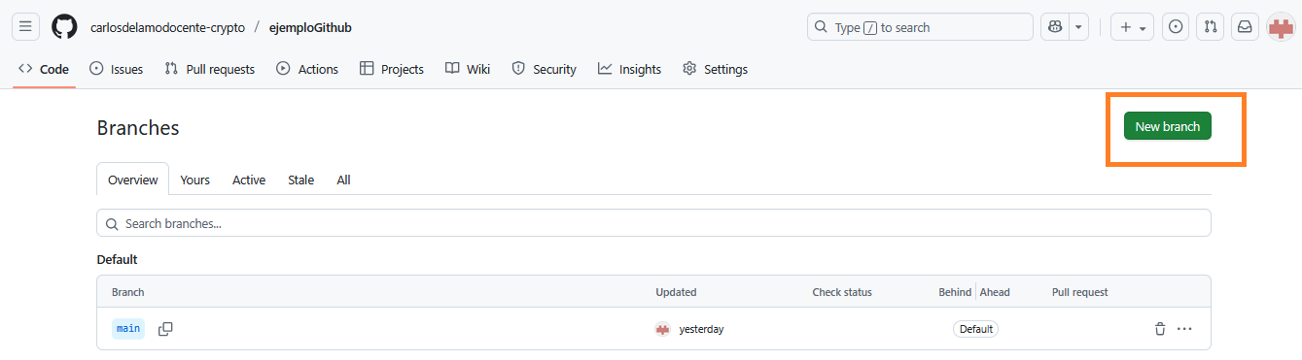
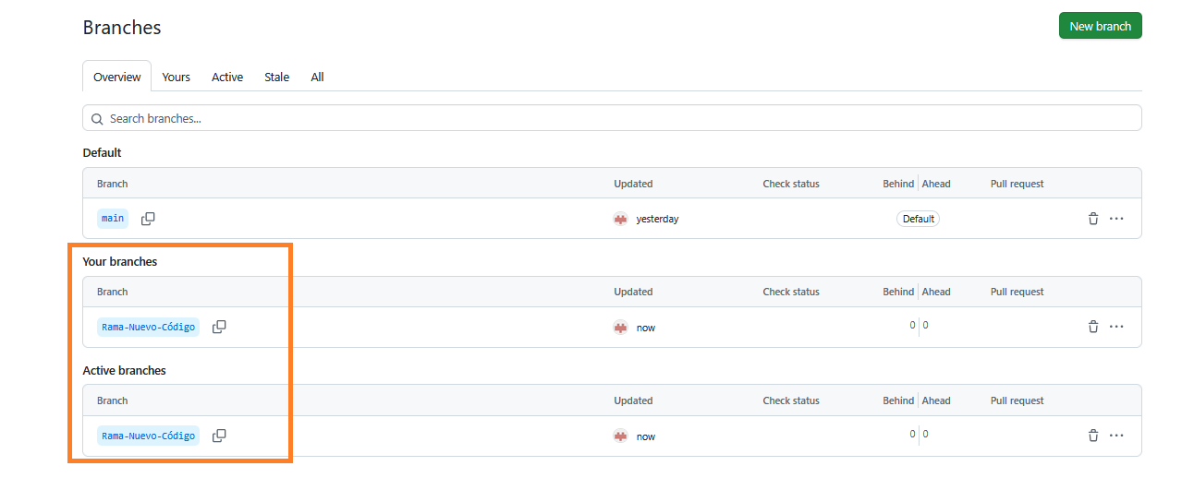
commit ficheros repositorio crear una rama

Slide 19
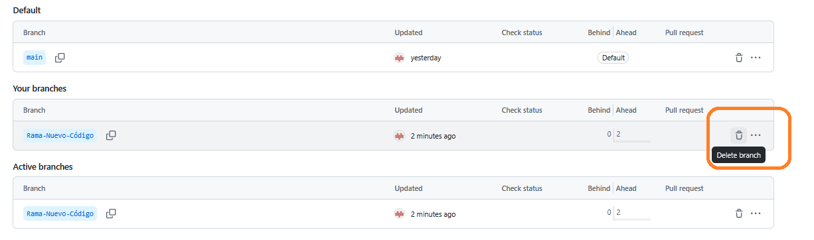
commit ficheros repositorio borrar una rama

Slide 20
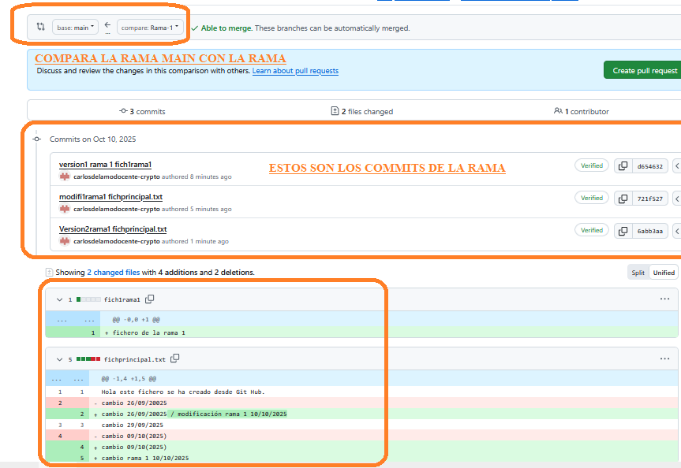
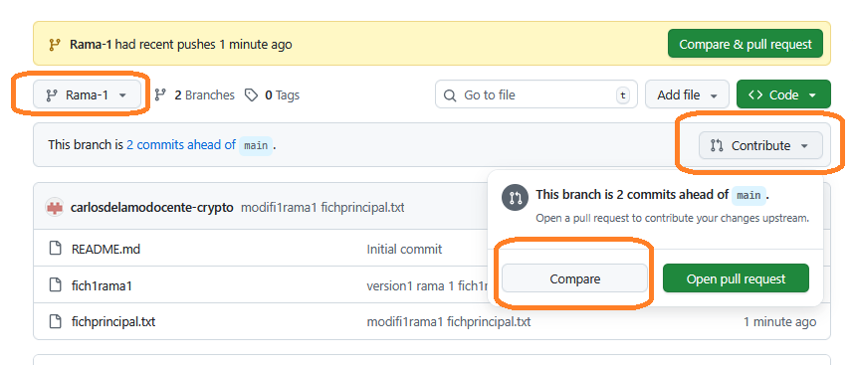
commit ficheros repositorio comparar rama con main

Slide 21
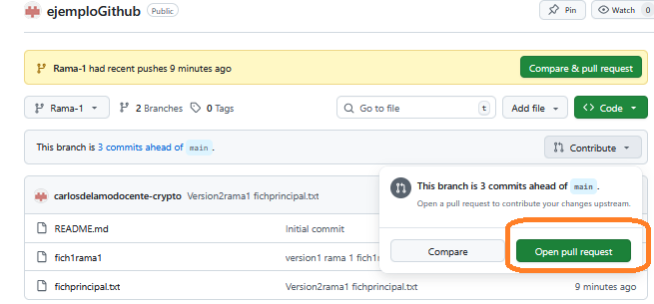
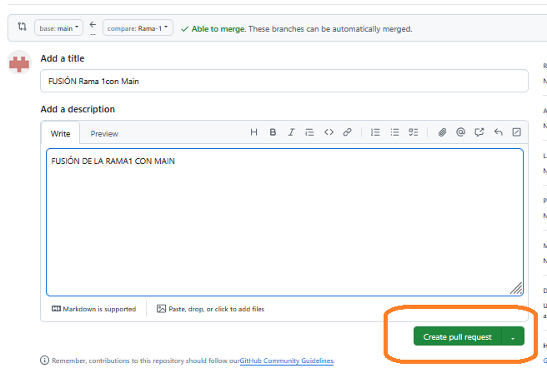
commit ficheros repositorio FUSIONAR rama con main – pull request

Slide 22
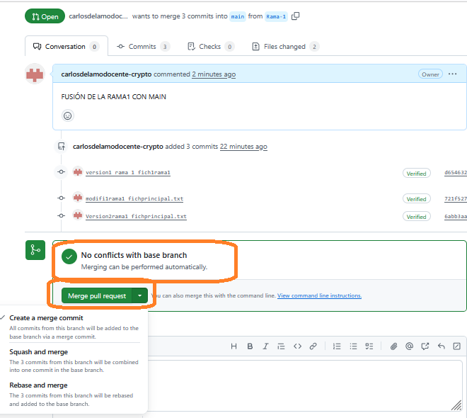
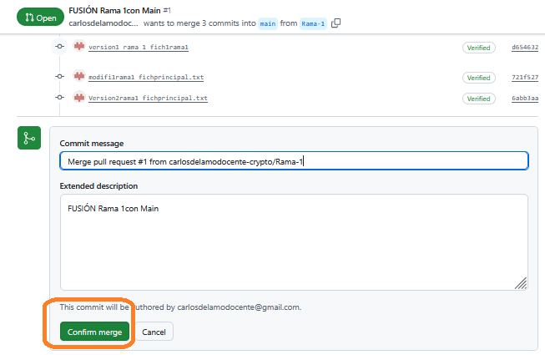
commit ficheros repositorio FUSIONAR rama con main – pull request

Slide 23
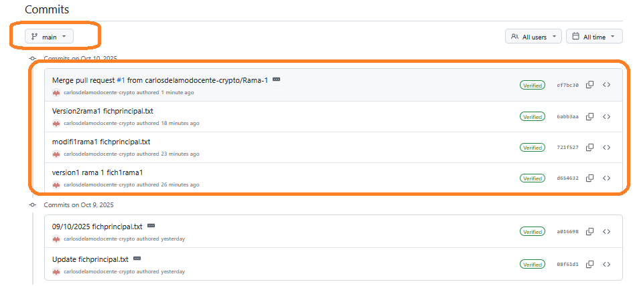
commit ficheros repositorio FUSIONAR rama con main – pull request

Slide 24
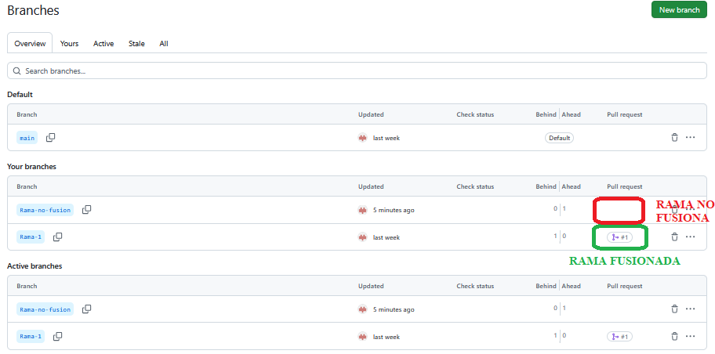
commit ficheros repositorio FUSIONAR rama con main – pull request

Slide 25
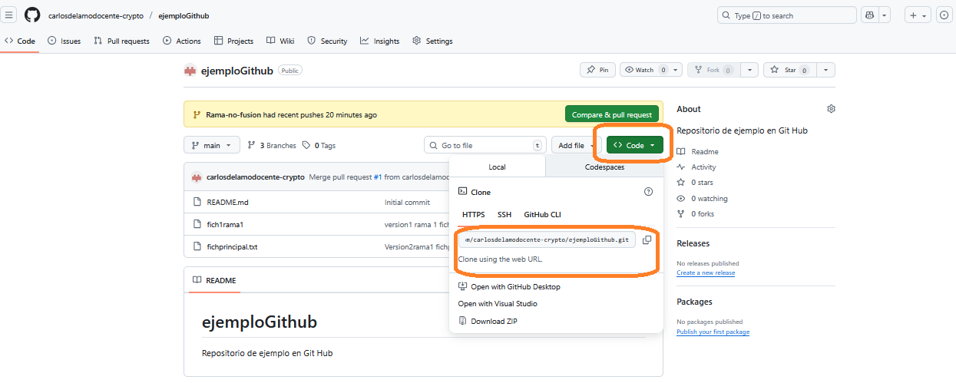
commit ficheros repositorio git clone – descargar una copia a local

Slide 26
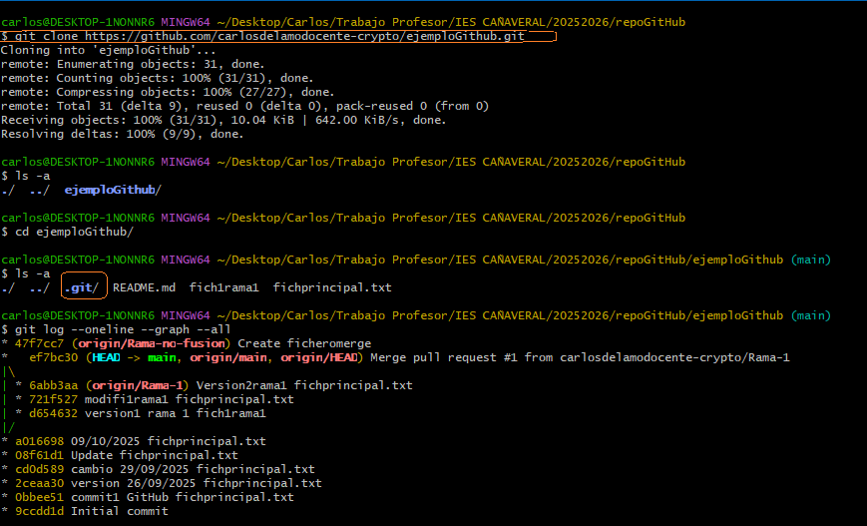
commit ficheros repositorio git clone – descargar una copia a local

Slide 27
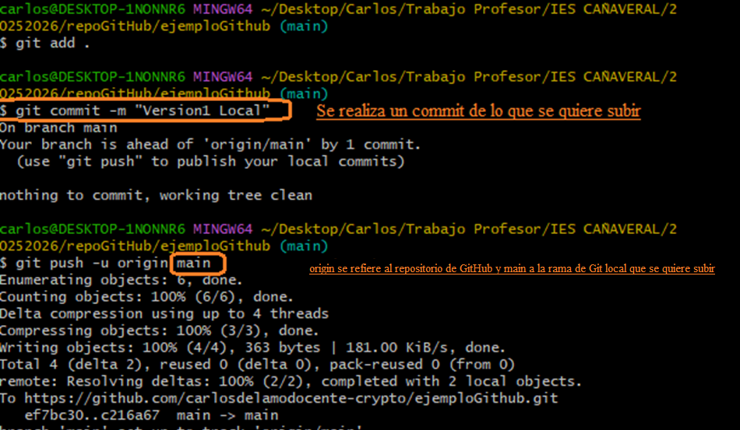
commit ficheros repositorio git push – subir un commit a repositorio remoto

Slide 28
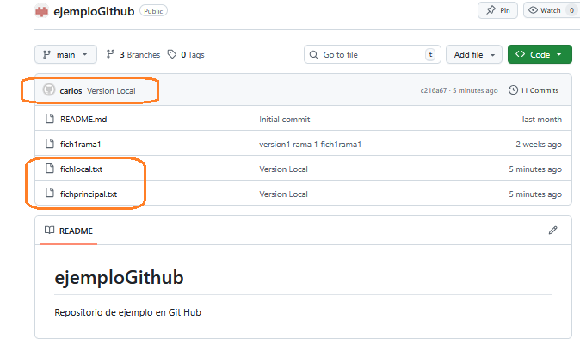
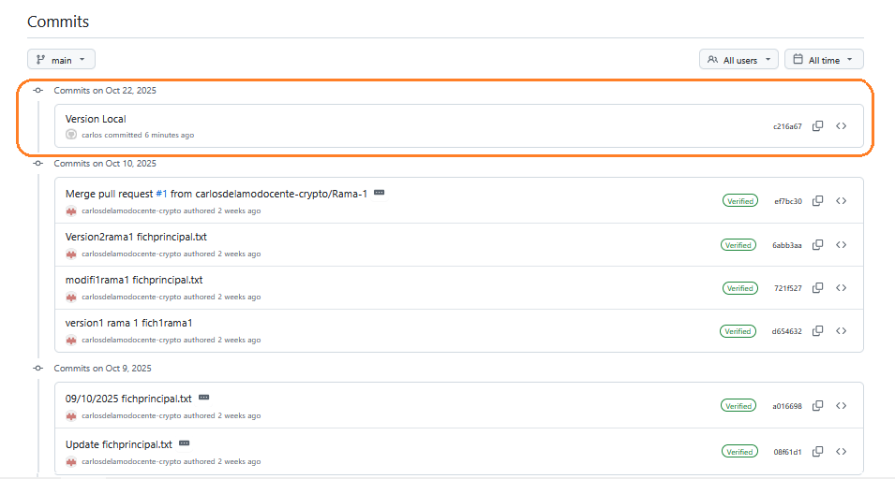
commit ficheros repositorio git push – subir un commit a repositorio remoto

Slide 29
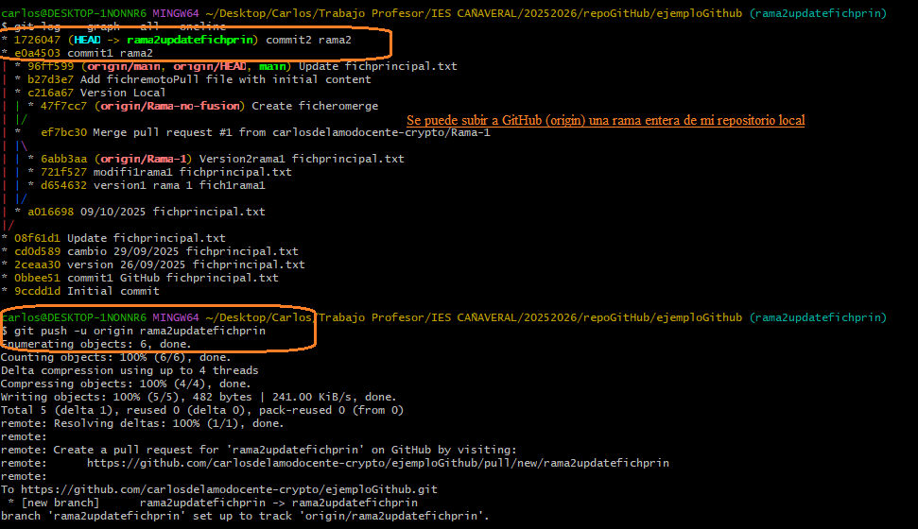
commit ficheros repositorio git pushII – subir una rama local a remoto

Slide 30
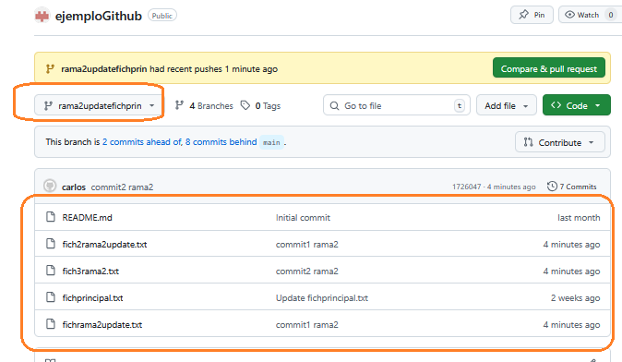
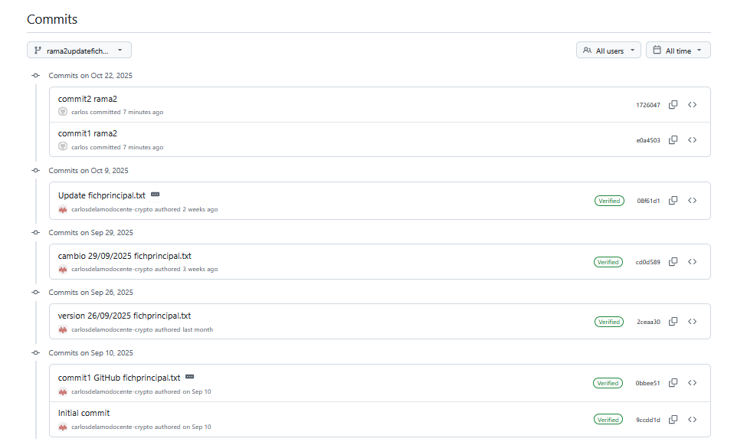
commit ficheros repositorio git pushII – subir una rama local a remoto

Slide 31
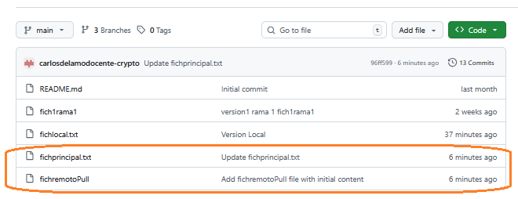
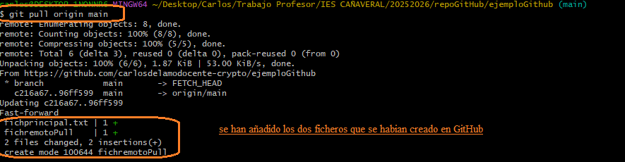
commit ficheros repositorio git puLL – bajar un commit a un repositorio local

Slide 32
commit ficheros repositorio git Merge– fusionar local con remoto
- No se puede hacer un merge de un repositorio local a uno remoto directamente.
- Para poder fusionarlos habría que seguir los siguientes pasos:
Crear una rama con Branch en el repositorio local con los cambios actuales.
Bajarse con Pull el último commit del repositorio remoto.
Fusionar con Merge la rama creada en el repositorio local con el último commit descargado.
Subir con un Push la fusión del repositorio local al remoto.

